Slide 1


Slide 2
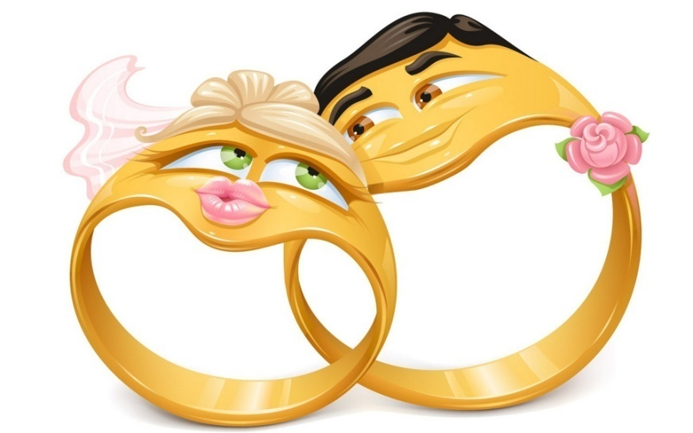
الخطبة...

Slide 3
الـخــطـبـة
الدورة التأهيلية للحياة الزوجية

Slide 4
تعارف بين طرفين
الخطبة شرعاً وقانوناً هي:
قراءة الفاتحة
وتلبيس الخواتم
رؤية طالب الزواج لامرأة
إظهار الرغبة في الزواج من امرأة معيّنة

Slide 5
أن يرى الوجه والكفين
يحل للخاطب من مخطوبته:
أن يجلس مع المخطوبة بحضرة المحارم
أن يخرج معها
كل ما سبق صحيح

Slide 6
الخلوة بالمخطوبة
لا يجوز للخاطب:
مس يد المخطوبة
الخروج مع المخطوبة
كل ما سبق صحيح

Slide 7
يجوز
أن يرى صورتها وترى صورته
يجوز للضرورة
لا يجوز
لا شيء مما سبق صحيح

Slide 8
لا يجوز للخاطب التراجع عن الخطبة
مجرد البدء بالخطبة:
دفع نصف المهر
يجب على المخطوبة طاعة الخاطب
كل ما سبق خطأ

Slide 9
أن لا تكون
محرمة مؤبّداً أو مؤقتاً
يشترط
في المرأة المخطوبة:
أن لا تكون
مخطوبة لخاطب آخر
أن لا تكون
مُحْرِمة بحجٍّ أو عمرة
كل ما سبق صحيح

Slide 10
ضع الشكل المناسب بجوار ما يلائمه
غير محرم
حرمة مؤبدة
حرمة
مؤقتة

Slide 11
الأم

Slide 12
بنت الأم

Slide 13
الجارة

Slide 14
عمة الزوجة

Slide 15
الزميلة في العمل

Slide 16
الخالة

Slide 17
أخت مَن رضعت من أمي

Slide 18
أخت الزوجة

Slide 19
بنت أخي من الرضاع

Slide 20
بنت زوجتي المطلقة

Slide 21
أرملة أخي

Slide 22
زوجة أبي

Slide 23
بنت بنت عمي

Slide 24
بالنسبة لي: ربيبة ابني

Slide 25
زوجة الحفيد

Slide 26
الزوجة

Slide 27
صل بخط بين الجمل وما يناسبها
السؤال:

Slide 28
ما يحل للخاطب من مخطوبته
يرى وجهَها وكفّيها.
الخلوة بها.
مصافحتها.
التعبير عن حبه بالكلام والأفعال.
تبادل الصور الفوتوغرافية.
يحدِّثها بحضرة مَحرَم.
تكرار الزيارة إن دَعَت الحاجَة.
الخروج معها إلى مكان عام أو خاص.
ما يحرم على الخاطب
من مخطوبته

Slide 29

اختر الإجابة الصحيحة

Slide 30
ستة أشهر
أفضل مدة للخطبة..
سنتين
حتى يتم تعارف الطرفين
على بعضهما
حتى يمل الاثنين
من بعضهما

Slide 31
لا تجوز الخطبة الثانية على الخطبة الأولى
هل تجوز خطبة فتاة مخطوبة لآخر بعد إجابتهم بالقبول:
إن عدل أحدهما أو أذن لغيره بالتقدم جاز
إذا أذن الخاطب الأول فجائزة
كل ما سبق صحيح

Slide 32
إرسال امرأة ثقة إليها وتخبره بصفاتها
يباح للخاطب التعرف على المخطوبة عن طريق:
نظرة مباشرة للمخطوبة للتعرف على حالها
الدخول والخروج معها ليستبين الحال بينهما
(أ) و (ب)

Slide 33
أن يذكر ما فيه
ولا يكون ذلك غيبة
من استُشير في خاطب فعليه:
أن يستره لأن الغيبة حرام
أن يستخير الله في الأمر
أن يقول للمستشير:
سلوا غيري

Slide 34
تجوز مطلقاً
خطبة المرأة المعتدة
عدة وفاة
لا تجوز أبداً
تجوز تصريحاً
تجوز تلميحاً

Slide 35
المهر على الخاطب
إذا كان العدول من جهته
يترتب على انفساخ الخطبة:
لا يترتب على انفساخ الخطبة أي أثر مالي
لا شيء إذا كان العدول
من جهة المخطوبة
يتفقان بينهما
ويتراضيان على التعويض

Slide 36
ترد له الهدايا الباقية
دون المستهلكة
خطبها ثم فُسخت الخطبة فهل تُرَدُّ الهدايا؟
ترد الجميع
لا ترد شيئاً
إن عدلت هي فترد
وإن عدل هو فلا
Notes:
كله صحيح

Slide 37
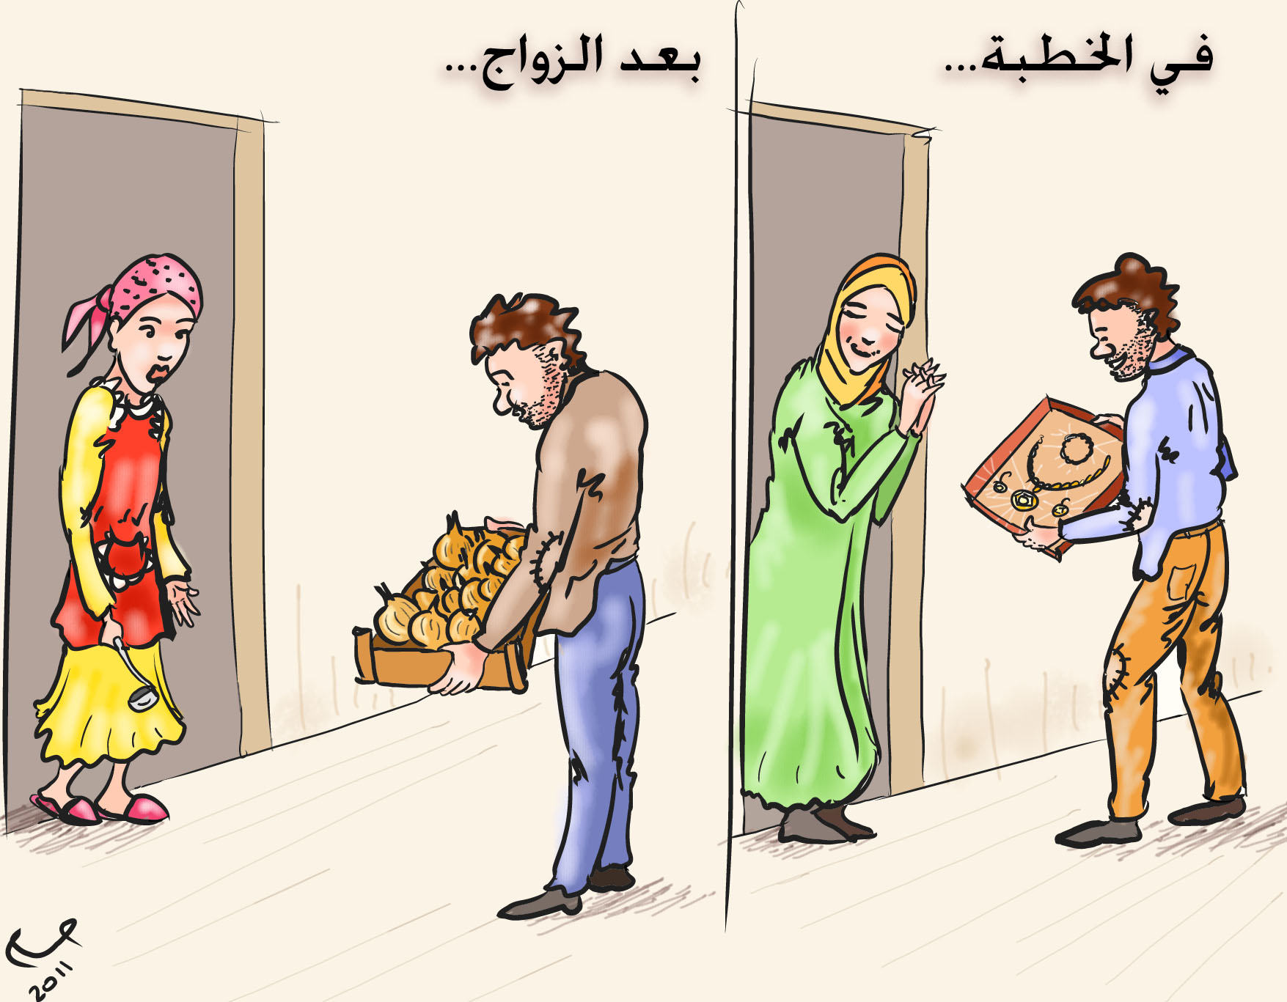

Slide 38
صل بخط بين الكلمة ومعناها
السؤال:

Slide 39
الخطبة |  | الإيجاب والقبول
الأحوال الشخصية |  | أن يُنكح موليته على أن ينكحه الآخر موليته، ولا صداق بينهما (باطل)
نكاح الشغار |  | إظهار الرغبة في الزواج بامرأة معينة
الصيغة |  | الأحكام التي تتصل بعلاقة الإنسان بأسرته
نكاح المحلِّل |  | الذي يقصد بنكاحه تحليل المطلقة ثلاثاً لزوجها الذي طلقها(حرام باطل مفسوخ)

Slide 40


أجب بـ (صح) أو (خطأ)

Slide 41
الخطبة
وعد بالزواج

Slide 42
يترتب على كل خاطب يريد فسخ خطوبته التلفظ بألفاظ محددة

Slide 43
يجوز فسخ الخطوبة ما دام هناك سبب يستوجب ذلك

Slide 44
لا تجوز الخطوبة في الأشهر الحرم.

Slide 45
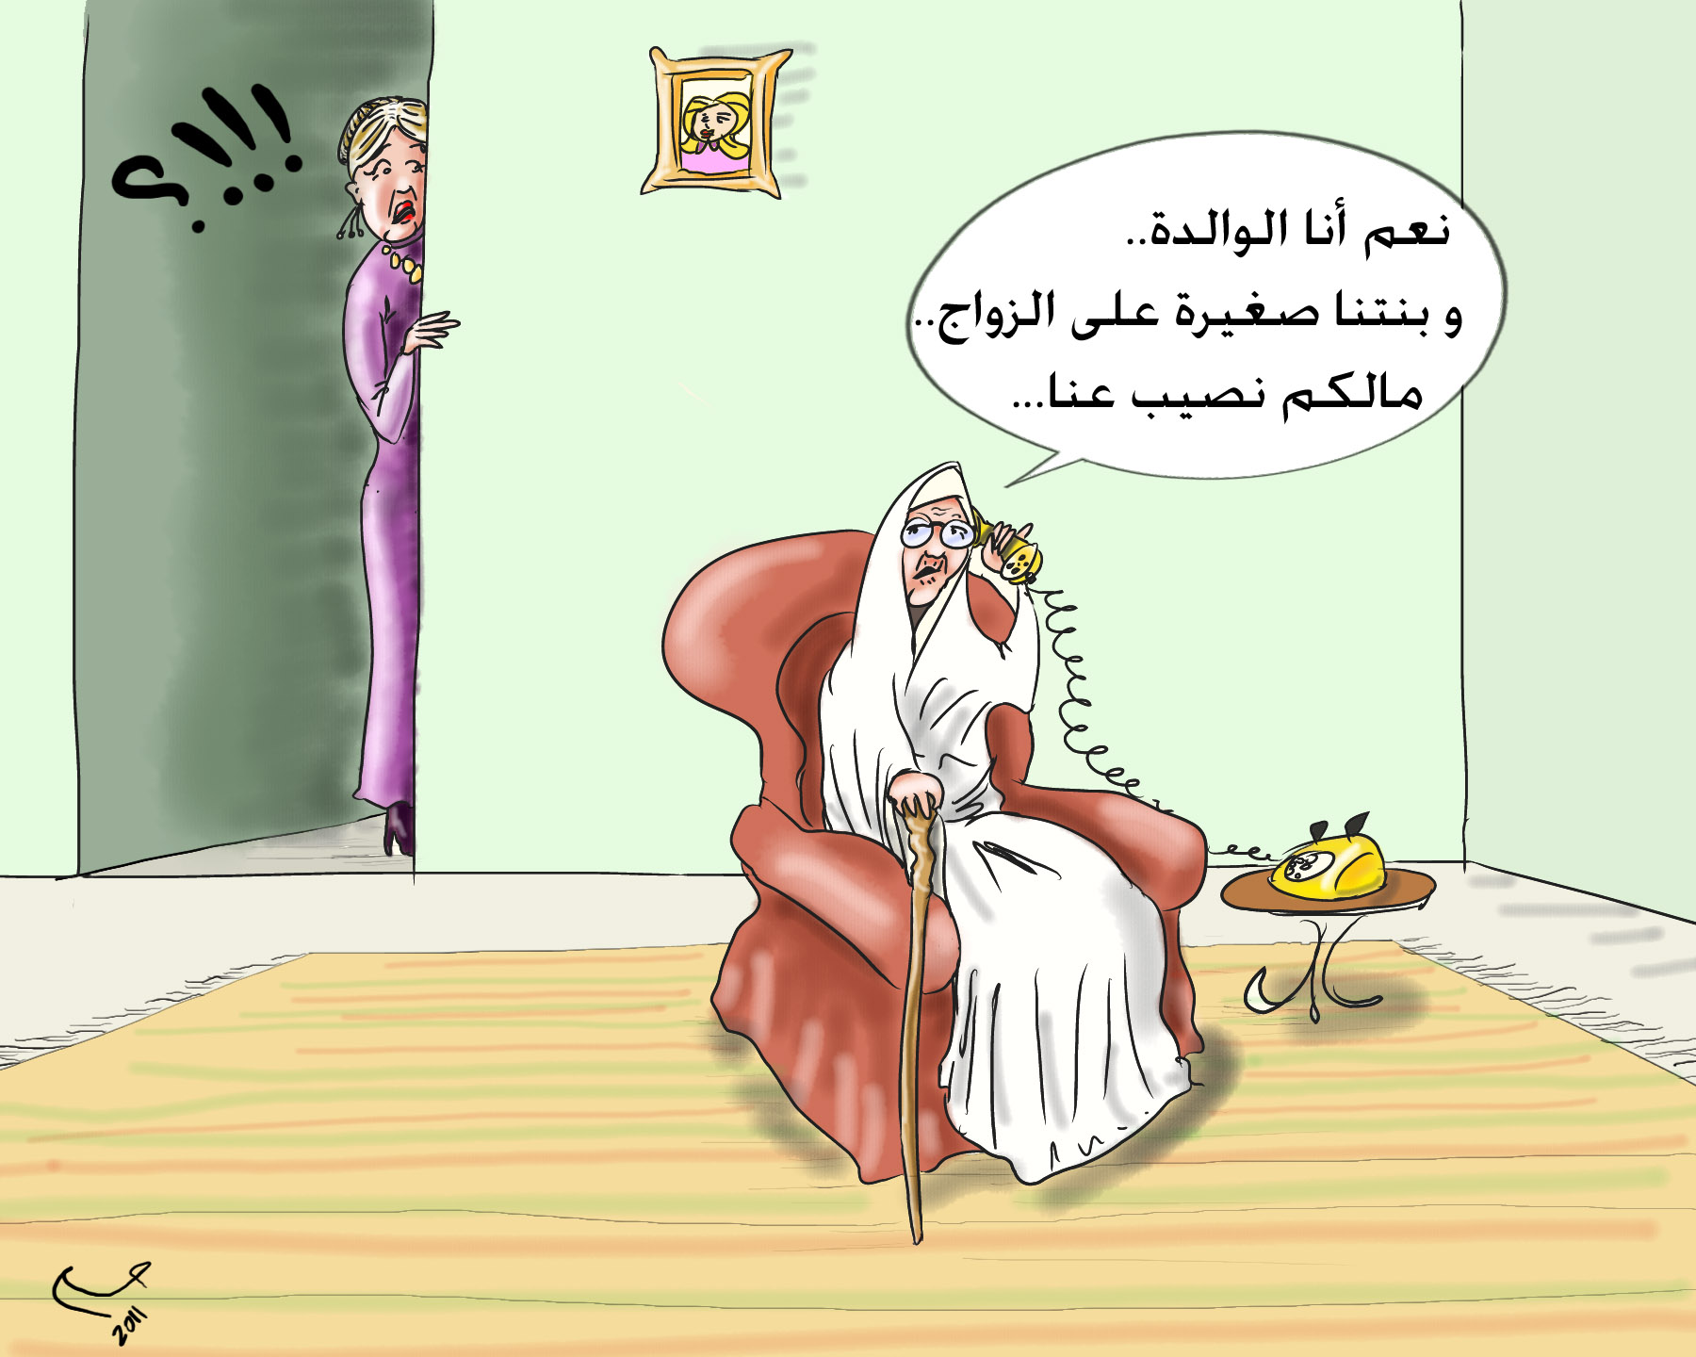

Slide 46
تجوز خطبة المرأة التي في العدة صراحة.

Slide 47
الأفضل إقامة حفلة الخطوبة ليعلم الناس أن فلانة مخطوبة لفلان.

Slide 48
يجوز للخاطب أن يرى من المخطوبة وجهها وكفيها بلا خلاف.

Slide 49
شكراً

Slide 50
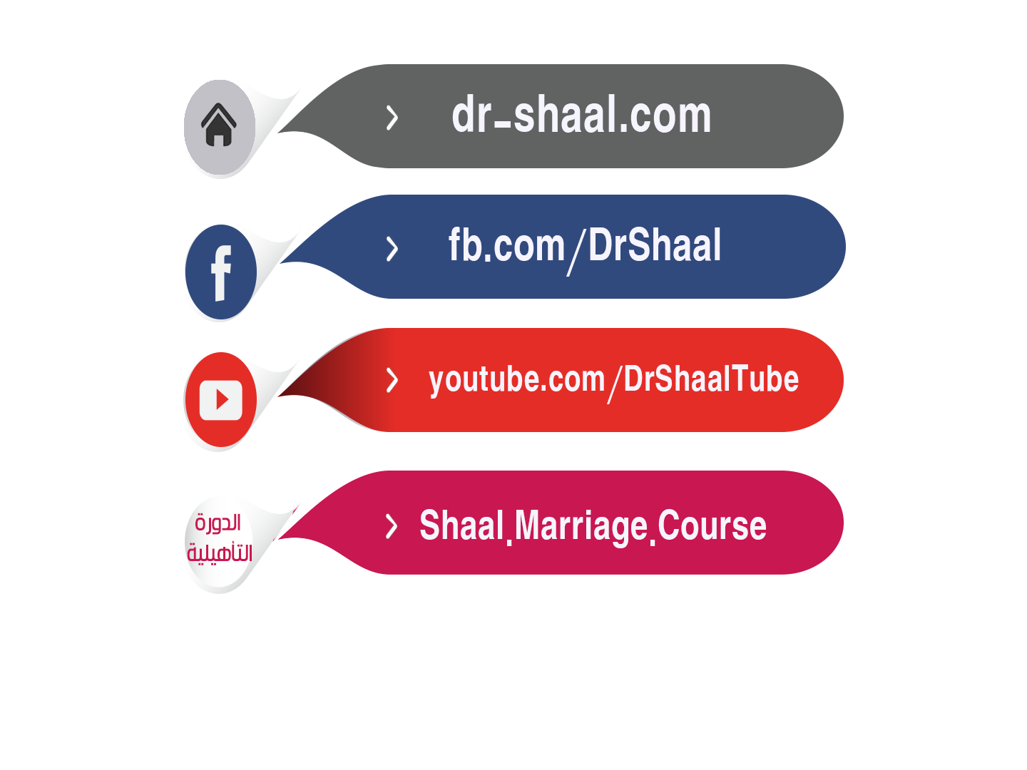
الدورة التأهيلية للحياة الزوجية

